Slide 1
Quiet
“无人机协助指挥交通”
软件系统的需求构思与描述
DESIGN AND DESCRIPTION OF SOFTWARE REQUIREMENTS
马 坚
TEAM MEMBERS
马坚、葛宏波、赵升、肖锟钰

Slide 2
软件开发背景
1
BACKGROUND
Con
软件创意与组成
目录
2
CREATIVITY & COMPOSITION
软件构思汇报
系统功能描述
3
FUNCTION DESCRIPTION
可行性与风险
4
FEASIBILITY & RISK

Slide 3
01
Chapter
软件开发背景
BACKGROUND

Slide 4
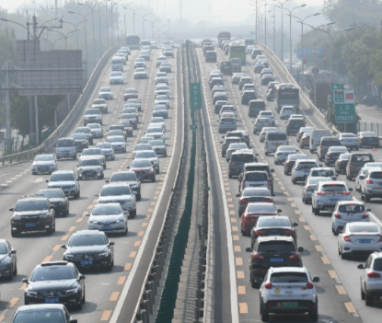
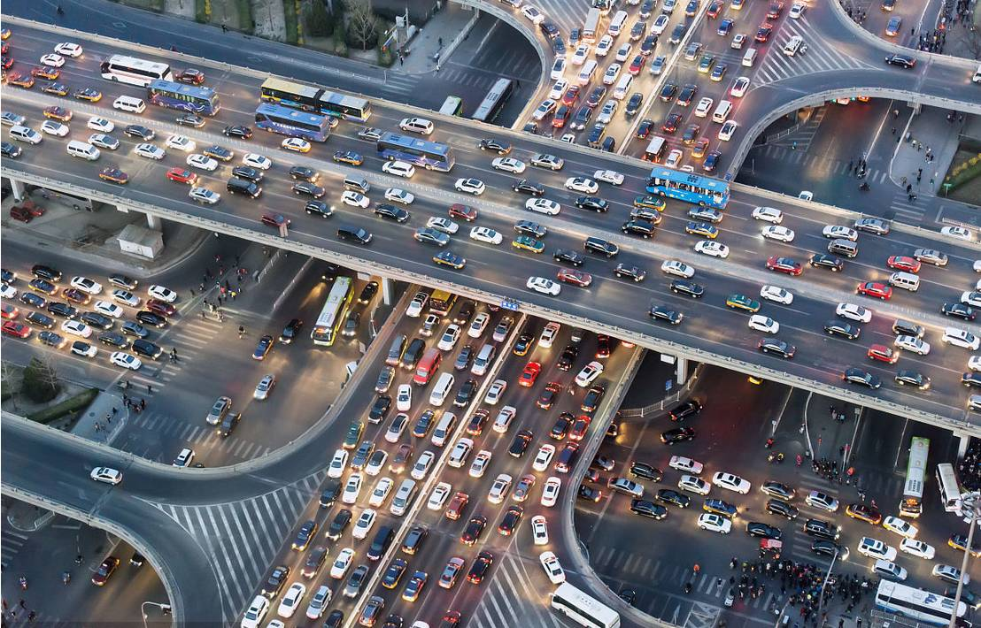
开发背景
BACKGROUND
随着汽车越来越普及，交通路况变得尤为复杂。 道路上的各种违规行驶越来越多，重要路端口交通拥堵，交通事故频出，仅仅依靠地面交警使得交通指挥变得愈发困难，效率随着车流量增大逐渐降低。
上下班高峰期
重要交通枢纽
突发交通事故
交通现状

Slide 5
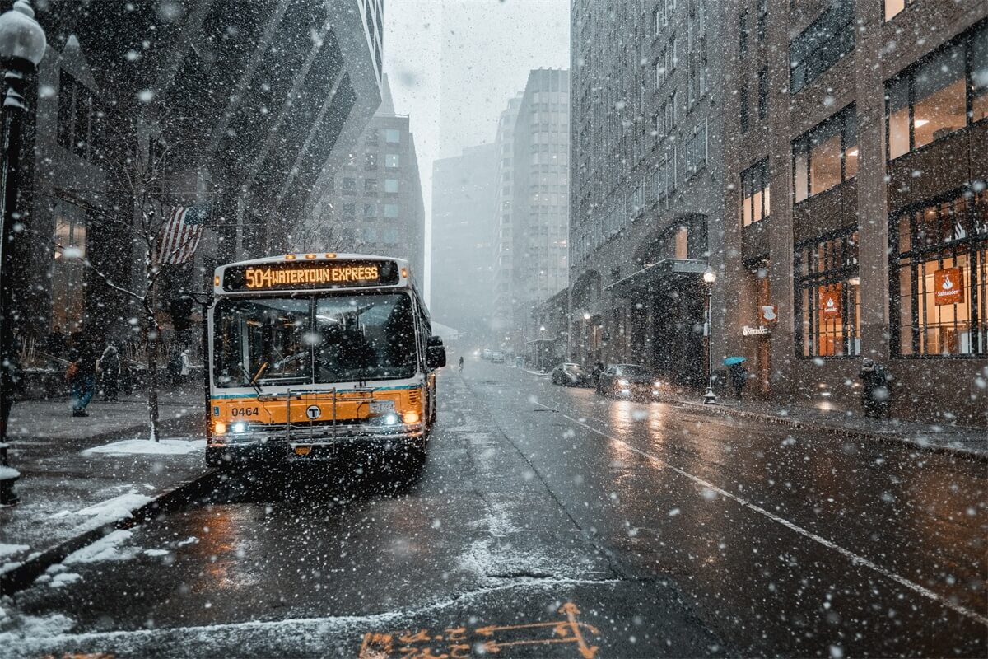
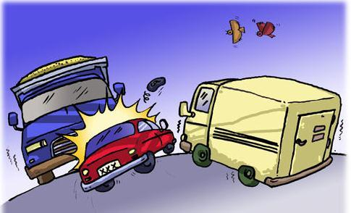
欲解决问题
PROBLEM TO SOLVE
道路突发情况
驾驶员不合法的行驶（如占用公共车道）、交通事故等特殊情况带来部分路段临时的拥堵甚至瘫痪问题。
交通拥堵
在上下班的高峰期以及重要交通枢纽处，当车流量过大时，通过无人机分担交警负担，减轻交通指挥压力，保证道路通畅。

Slide 6
02
Chapter
软件创意与组成
CREATIVITY & COMPOSITION
PPT模板 http://www.1ppt.com/moban/

Slide 7
软件创意
CREATIVITY
空中侦查
智能算法
01
03
相比较地面交警
指挥，视野更加宽阔
通过一定算法
实现智能指挥
02
04
广播荧屏
协同指挥
广播使得更远的司机听见
大屏幕使得更远的司机看见
无人机搭配地面交警，
处理特殊情况

Slide 8
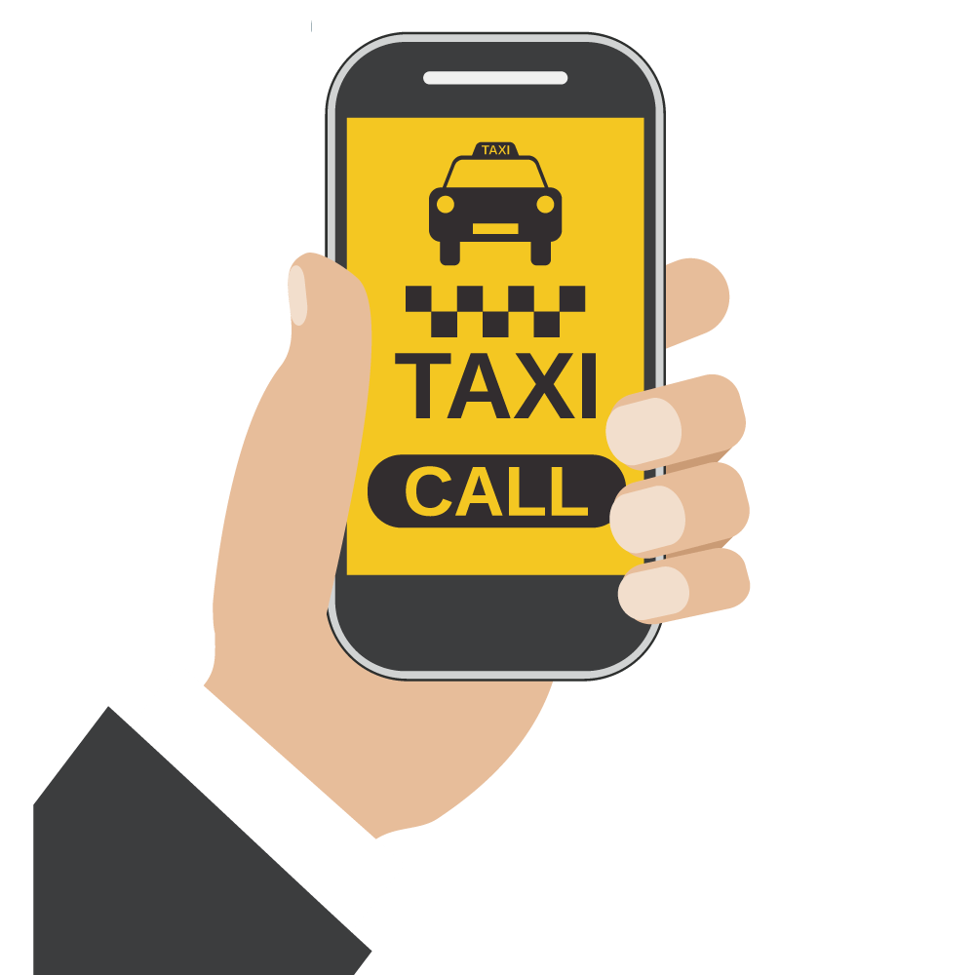
A
计算机视觉技术
组成与部署
通过无人机抓拍实时道路交通情况
COMPOSITION & DEPLOYMENT
B
图像与视频技术
整个软件包括，无人机、广播、电子荧屏、语音接收系统、后台处理系统。
能够分析处理抓拍到的图像与视频，并将有关信息传回。
C
信息管理技术
管理传回的信息，并给出正确处理方式。

Slide 9
03
Chapter
系统功能描述
FUNCTION DESCRIPTION

Slide 10

系统功能
FUNCTION
自动化指挥
通过算法，自动化分析当前交通情况，给出相应的指挥
检测违法驾驶
空地协同指挥
无人机利用自己高空广视野，可以看到更多更远的车辆，进而检测到钻空子的违法驾驶行为
与地面交警互相配合 ，协同指挥车辆，提高车流量、提升指挥效率

Slide 11
04
Chapter
可行性与风险
FEASIBILITY & RISK

Slide 12
可行性
FEASIBILITY
无人机协助交通指挥在许多方面展现出更多的优势
更多视野
更快决策
更远传播
更加灵活
无人机在空中
可以获得更多的视野
无人机利用算法
可以更快地给出最佳的指挥决策
广播与电子荧屏的
存在使得指挥命令传播地更远，驾驶员能够在更远处接收指令
协同指挥使得突发
情况面到来时，有更多的选择，指挥方案更加灵活

Slide 13

存在风险
RISK
外来物袭击
专业性强
外来物的袭击使得
无人机被击落，坠落到人群
或者道路上将会引发严重后果
与无人机协同指挥需要地面交警掌握更专业的知识，否则无人机将是“交通杀手”
Total
items
信息延迟
供电不足
与后台信息处理系统连接
产生延迟，那么驾驶员将不会收到实时的指令，存在很大的安全隐患
无人机电池使用时间短，不能满足一整个高峰期，那么指挥效果将会适得其反

Slide 14
Thanks
多谢您的观看
持续性发展期待与您共创完美世界
WATERCOLOR HAND-PAINTED WORK SUMMARY DEMONSTRATION
马 坚
MORANDI ELEGANTLY
SUMMARIES & PLANNINGS

